Slide 1


Slide 2


Slide 3



Slide 4

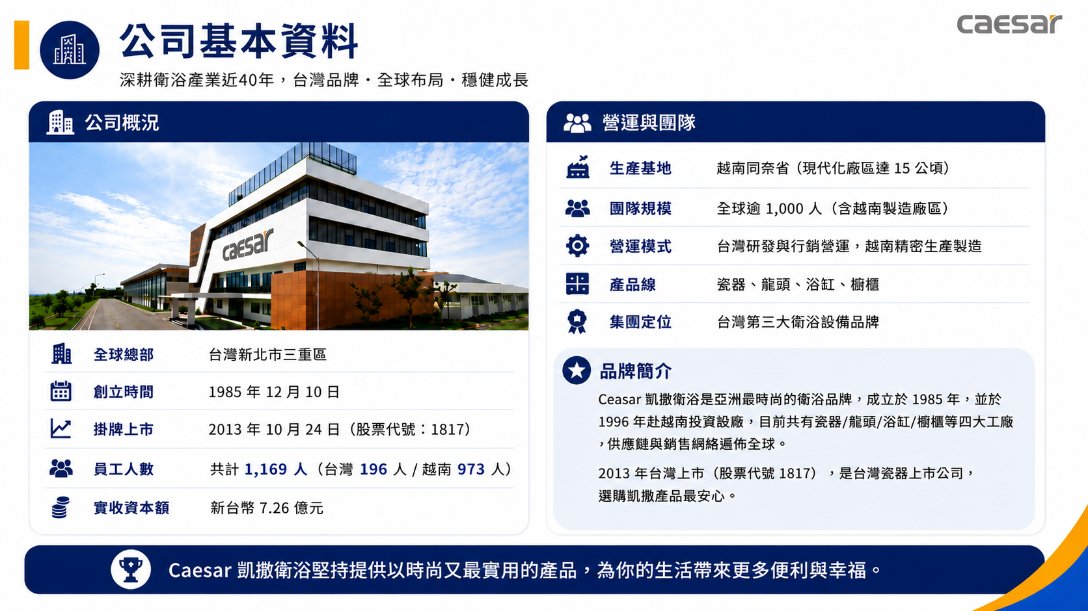


Slide 5
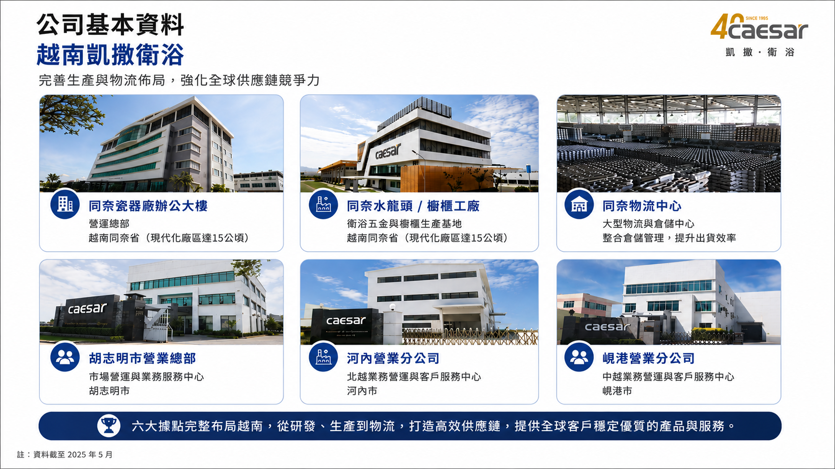



Slide 6



Slide 7
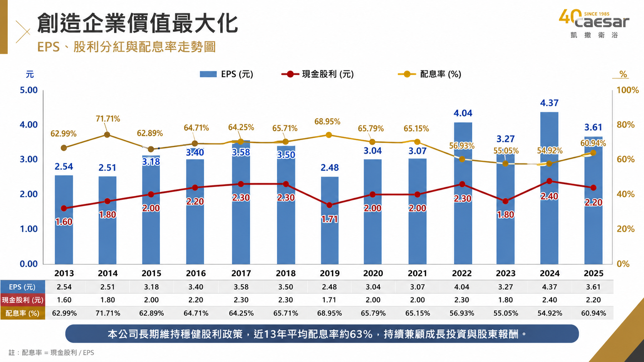
公司近 10 年 EPS、股利分紅與配息率走勢

Slide 8
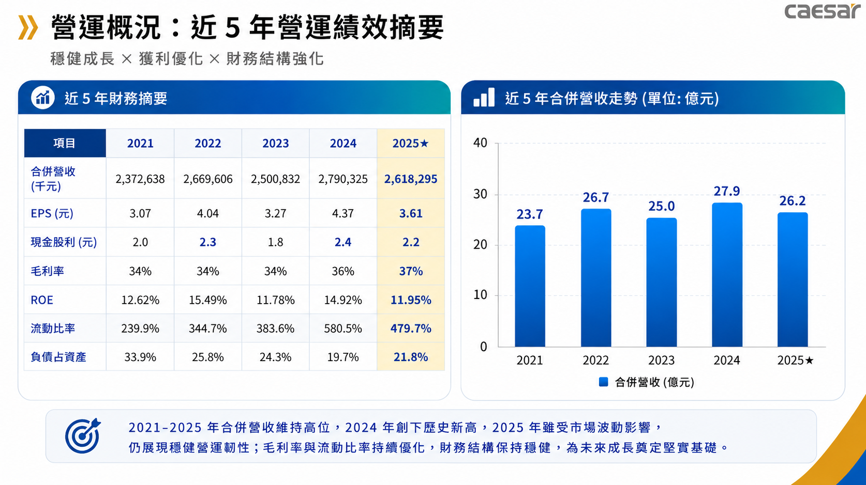


Slide 9
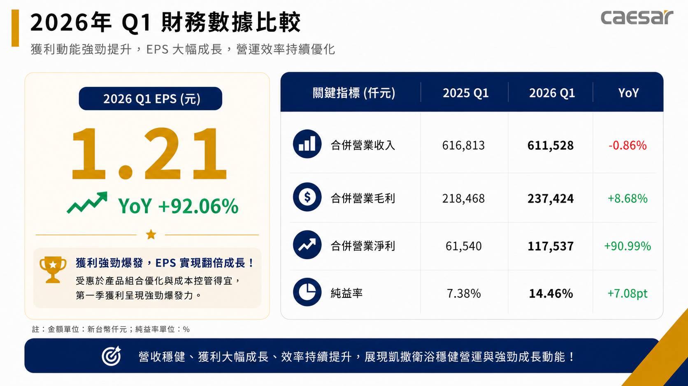

Slide 10
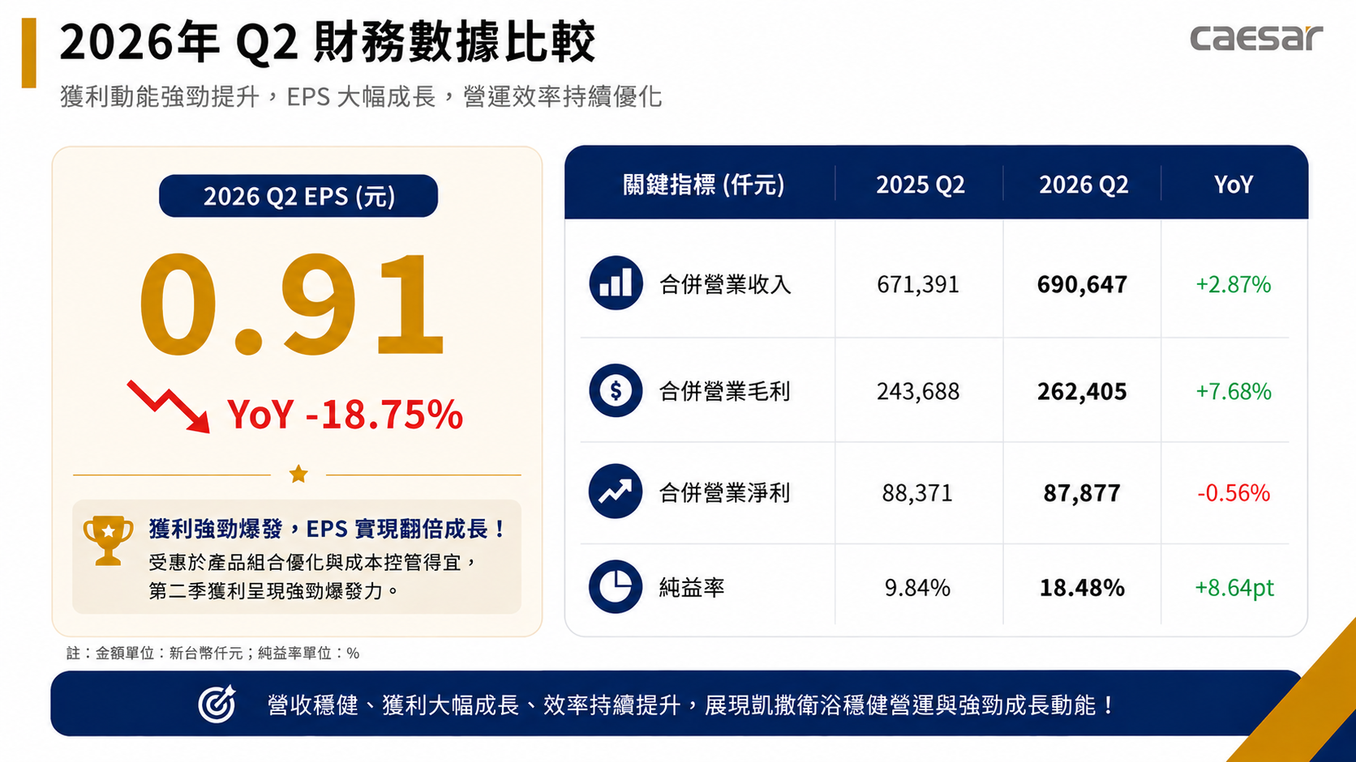
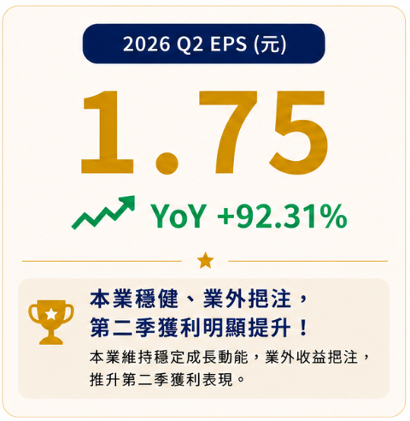

Slide 11
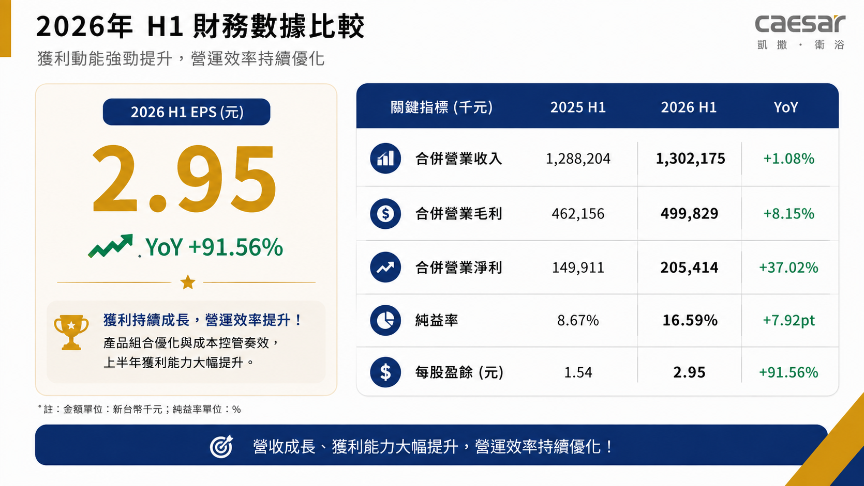

Slide 12
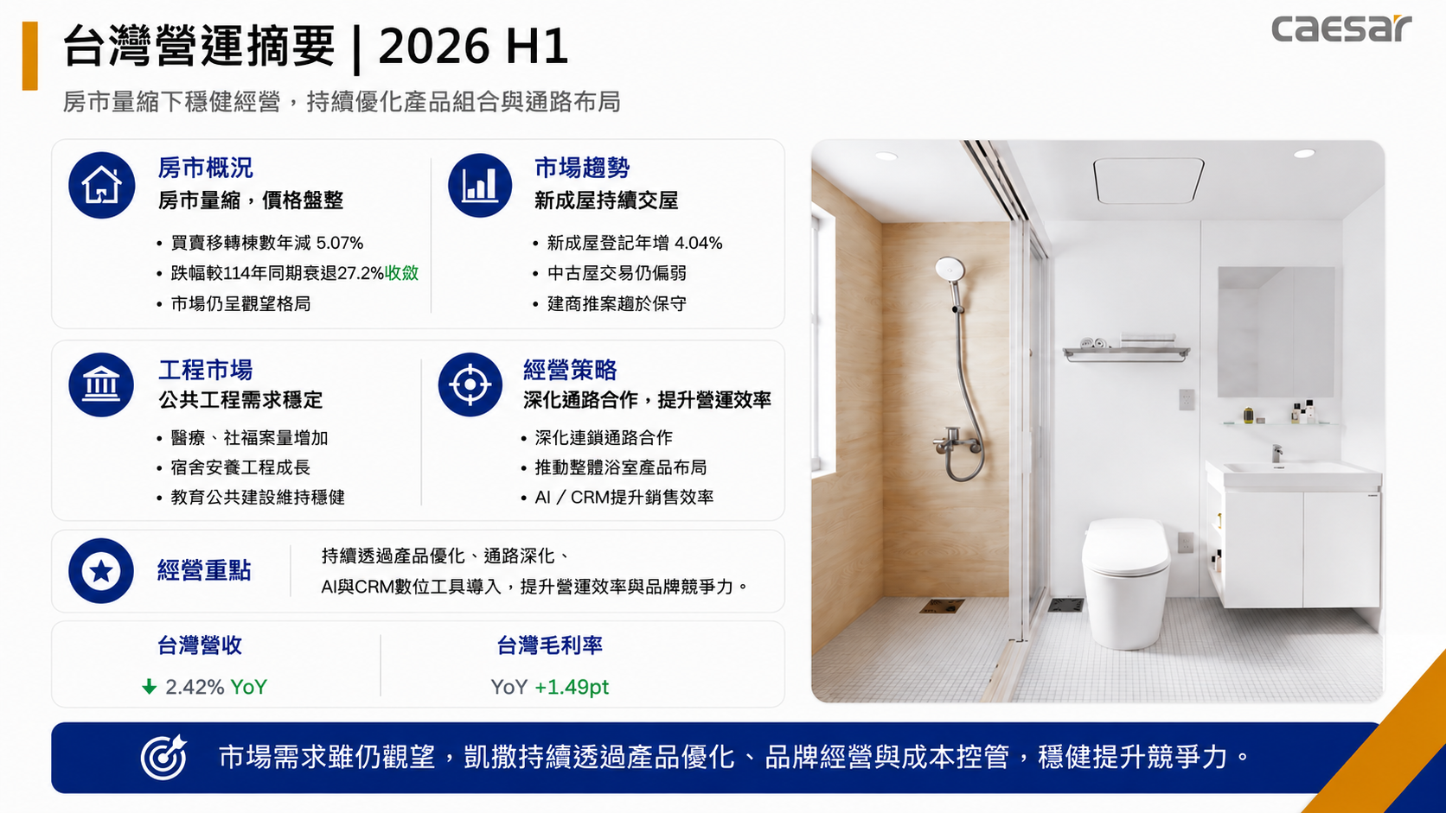

Slide 13


Slide 14







Slide 15




Slide 16




Slide 17



Slide 18


Slide 19


Slide 20



Slide 21



